Slide 1

公文格式

Slide 2
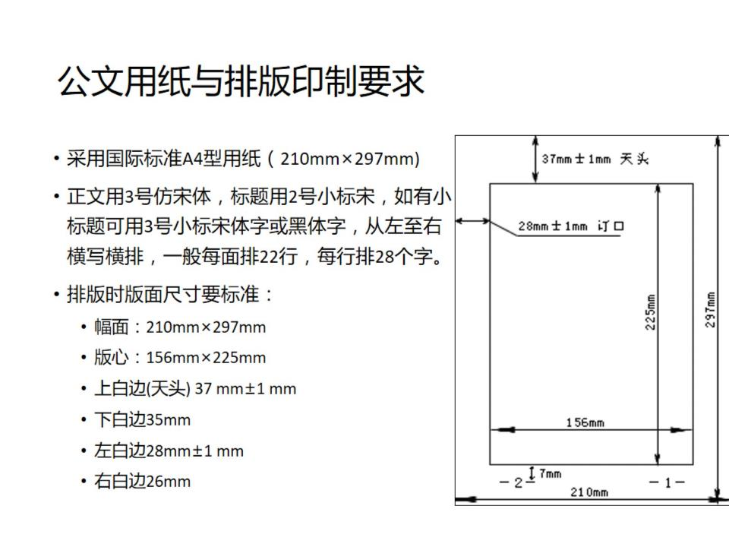
公文用纸与排版印制要求

Slide 3
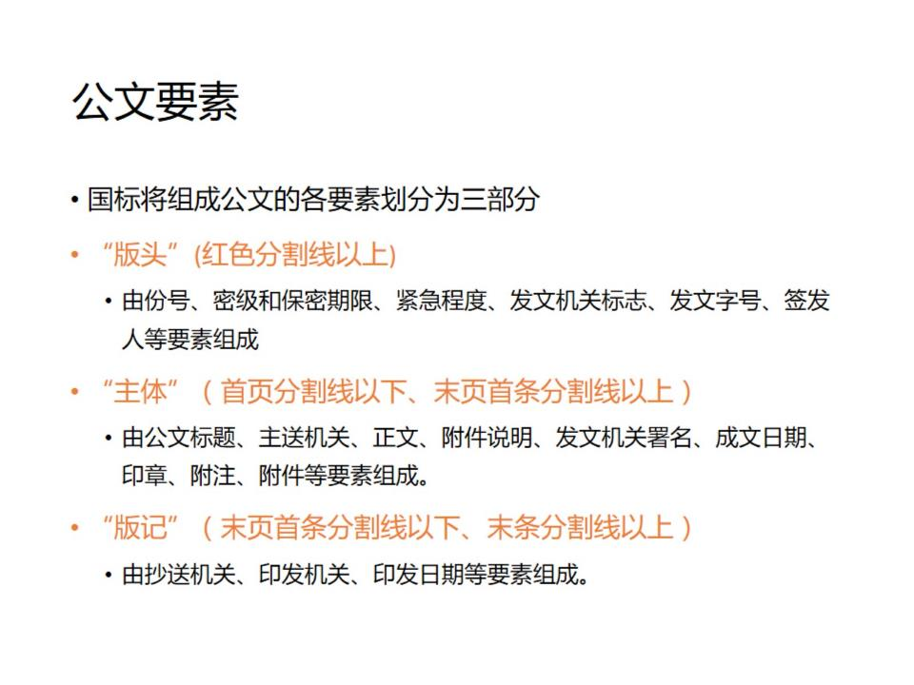
公文要素

Slide 4
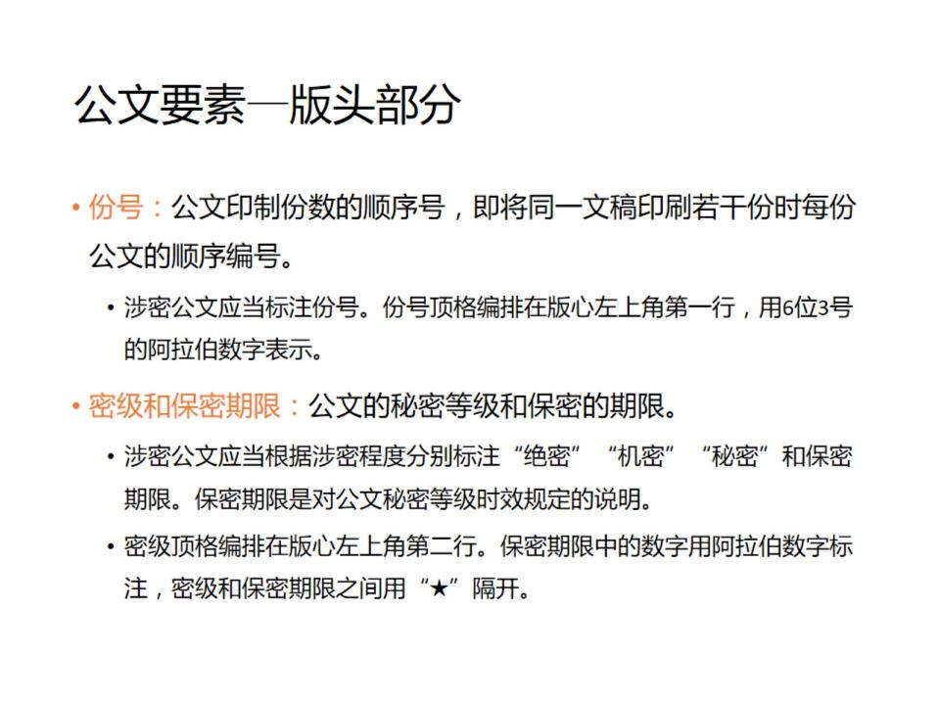
公文要素—版头部分

Slide 5
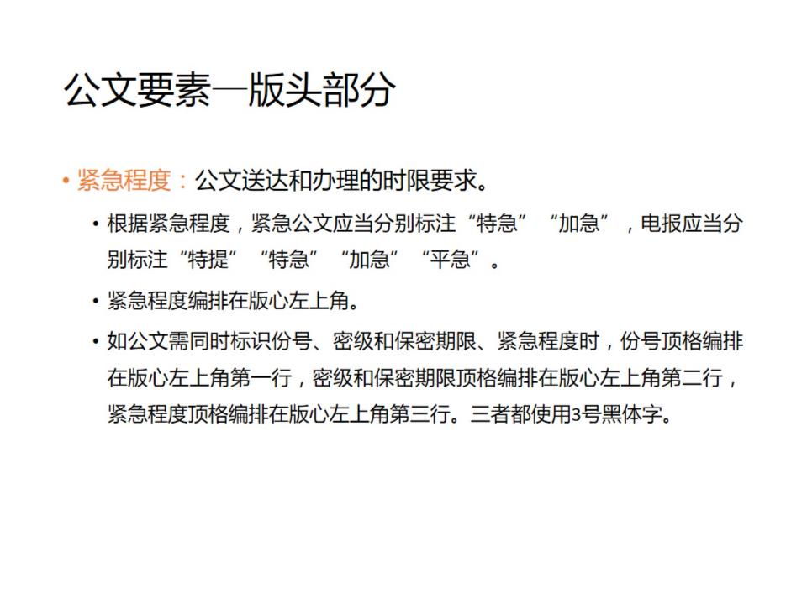
公文要素—版头部分

Slide 6
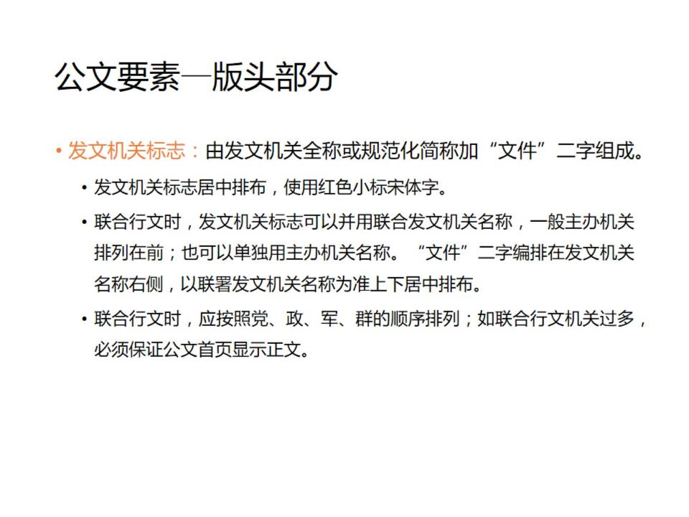
公文要素—版头部分

Slide 7
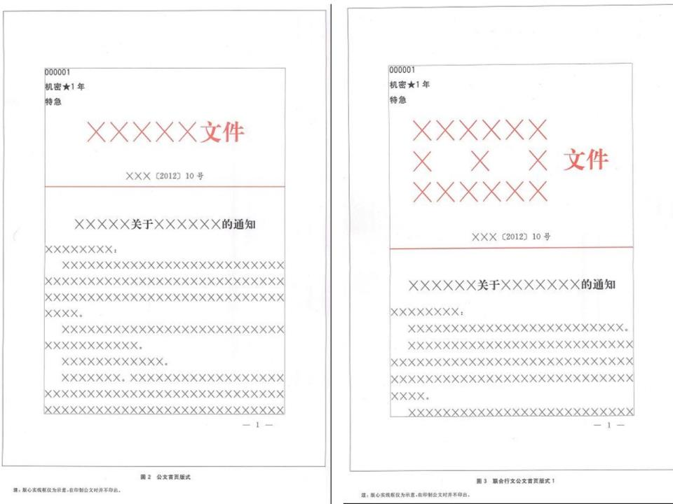
联合行文格式

Slide 8
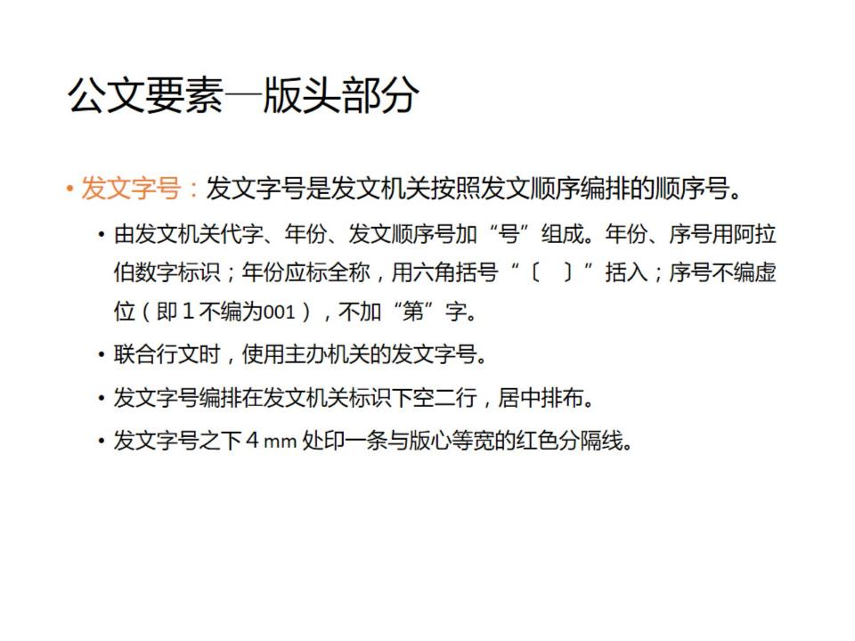
公文要素—版头部分

Slide 9
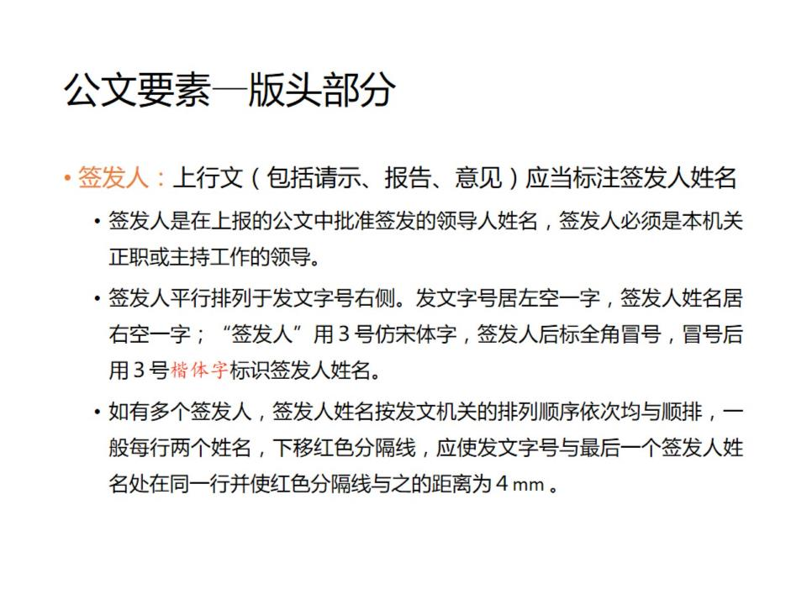
公文要素—版头部分

Slide 10
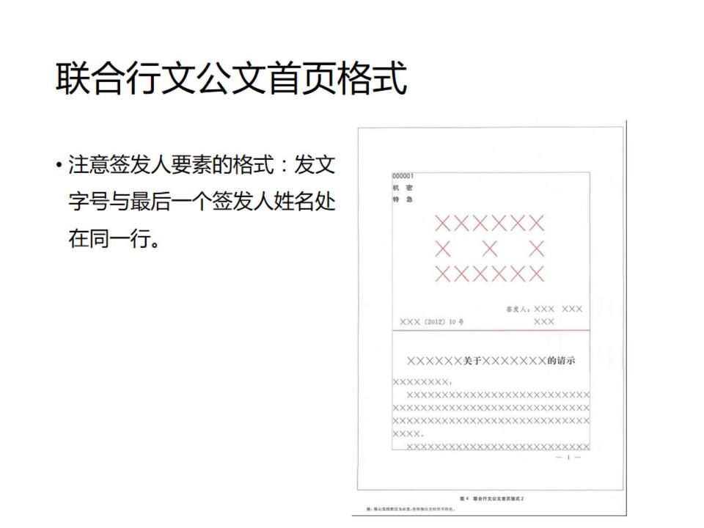
联合行文公文首页格式

Slide 11
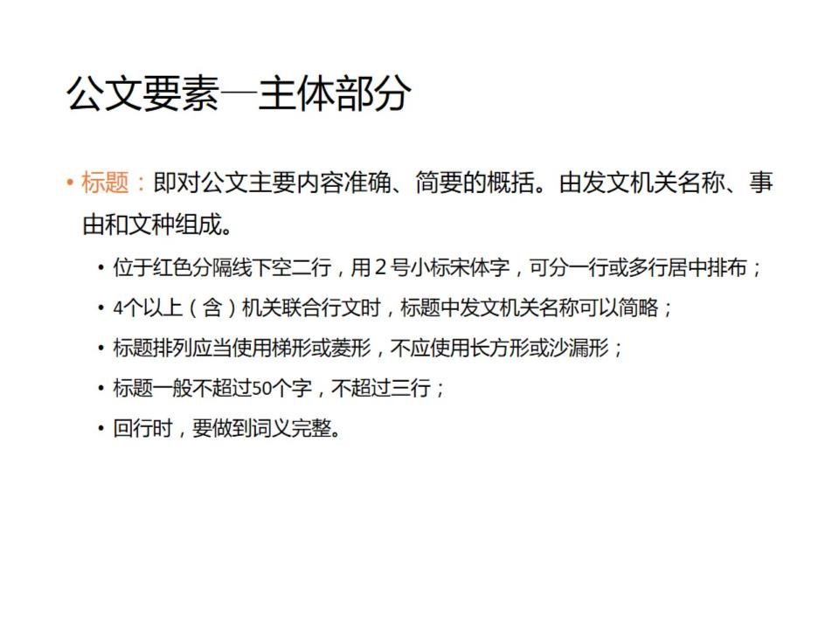
公文要素—主体部分

Slide 12
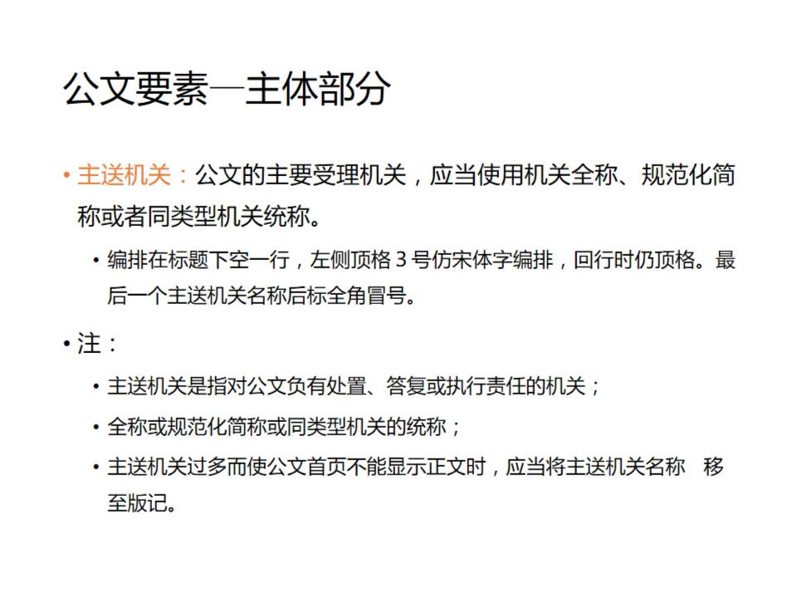
公文要素—主体部分

Slide 13
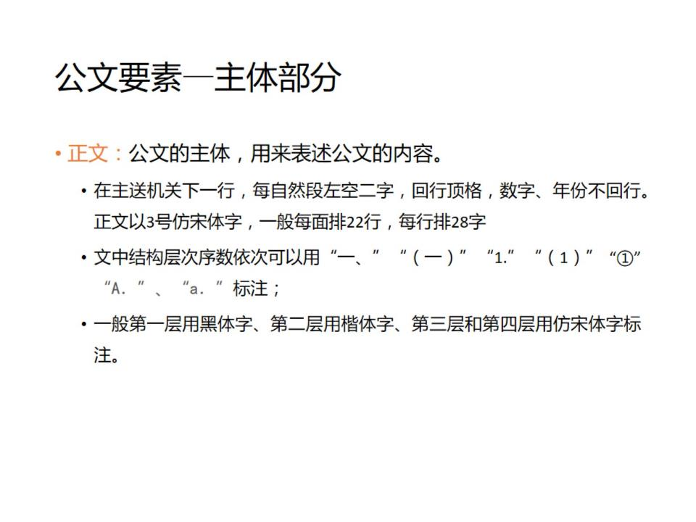
公文要素—主体部分

Slide 14
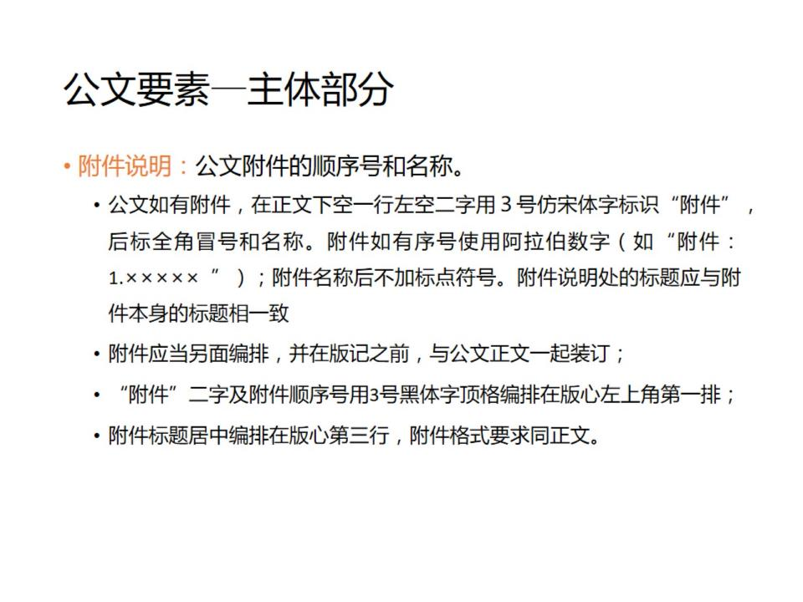
公文要素—主体部分

Slide 15
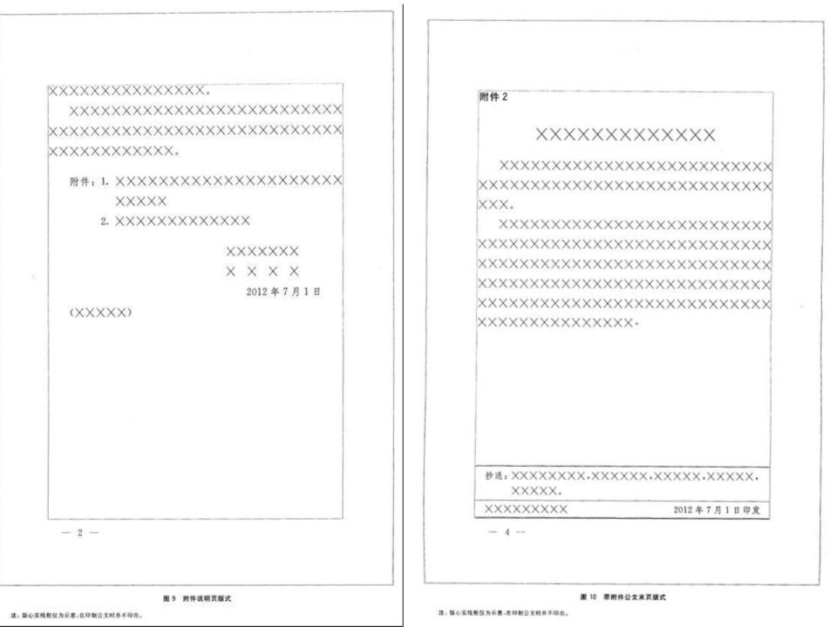
附件说明页的版式

Slide 16
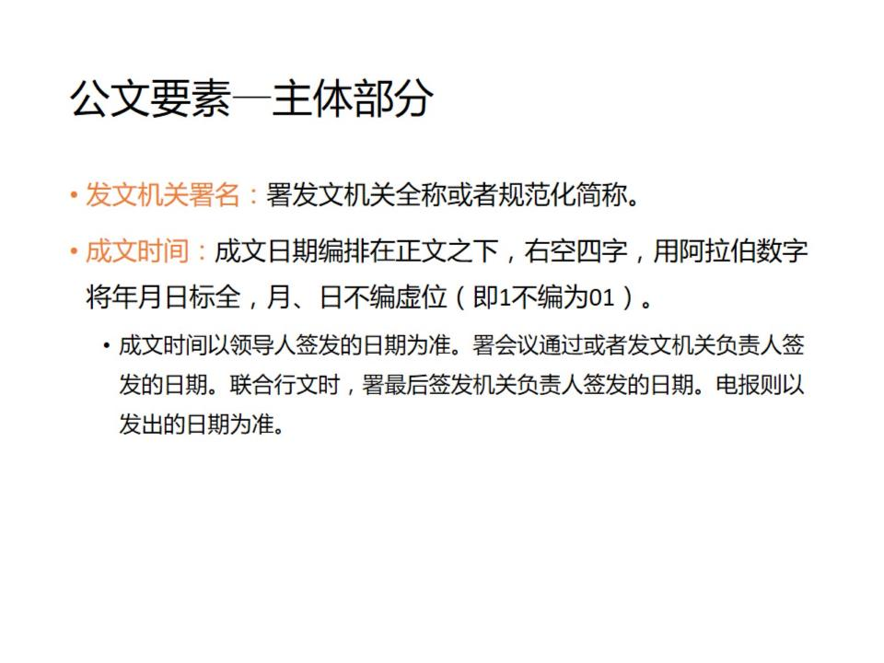
公文要素—主体部分

Slide 17
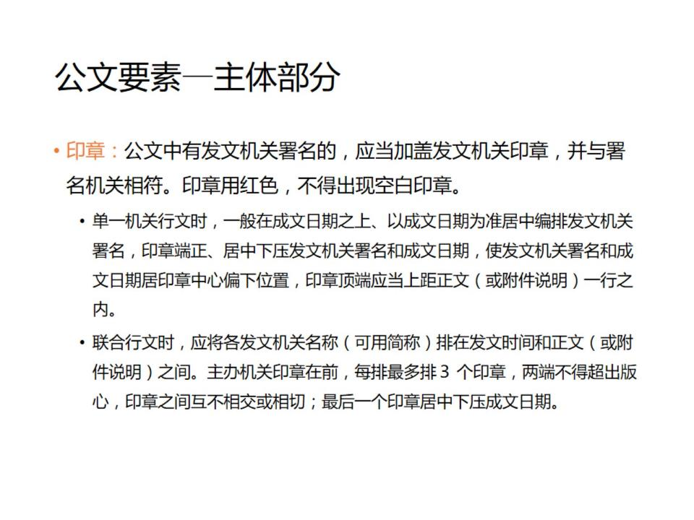
公文要素—主体部分

Slide 18
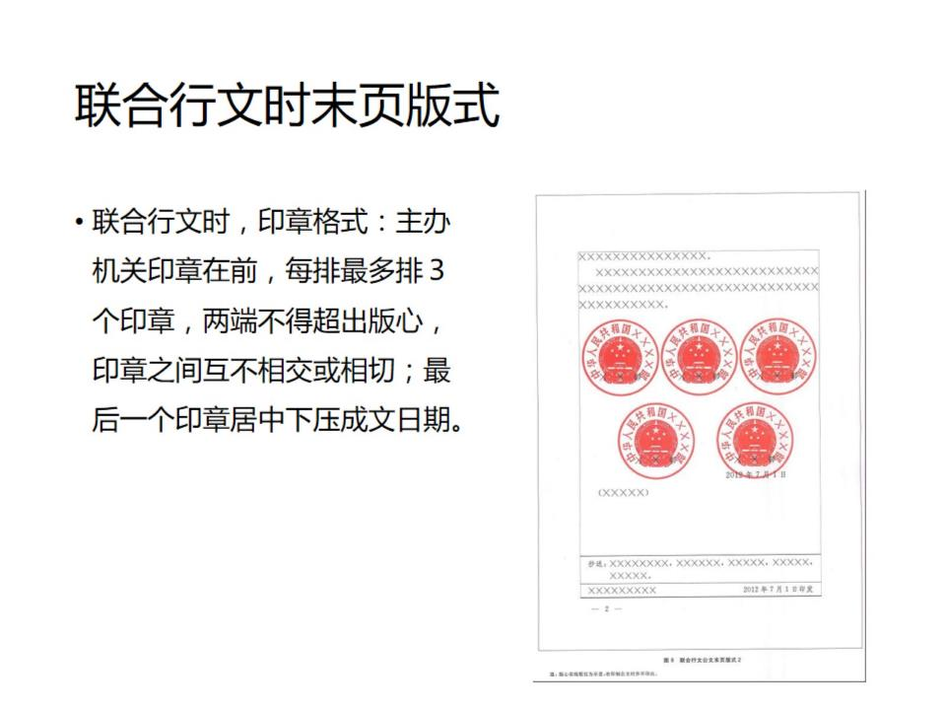
联合行文时末页版式

Slide 19
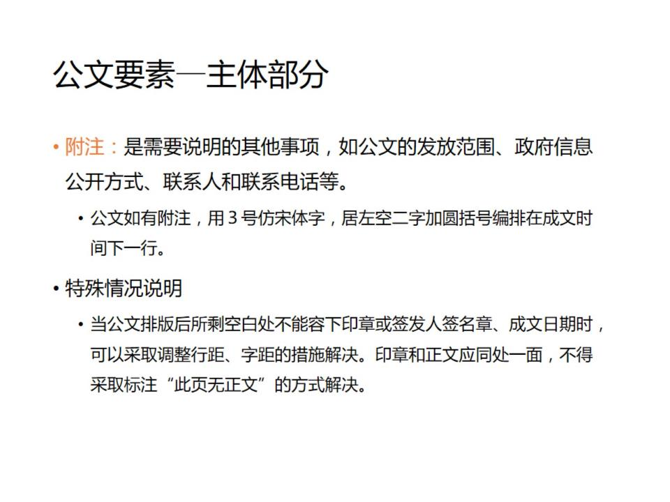
公文要素—主体部分

Slide 20
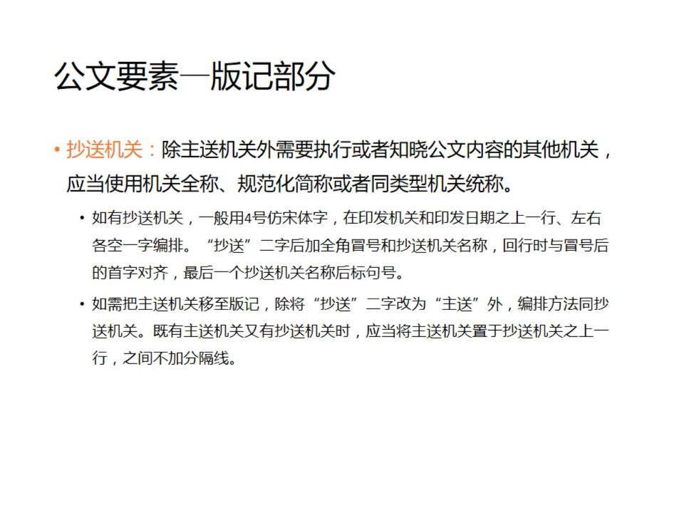
公文要素—版记部分

Slide 21
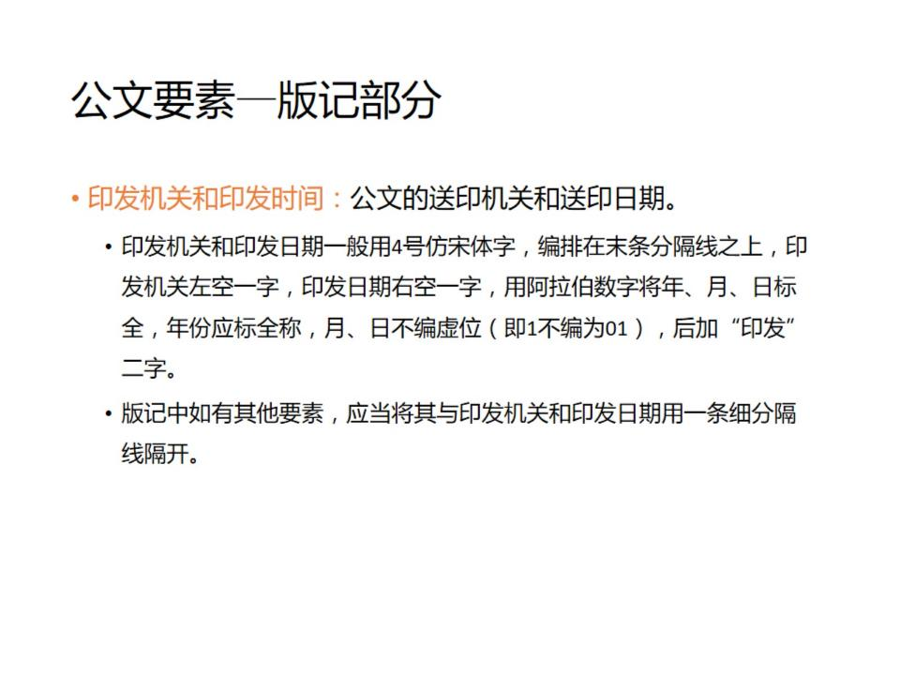
公文要素—版记部分

Slide 22
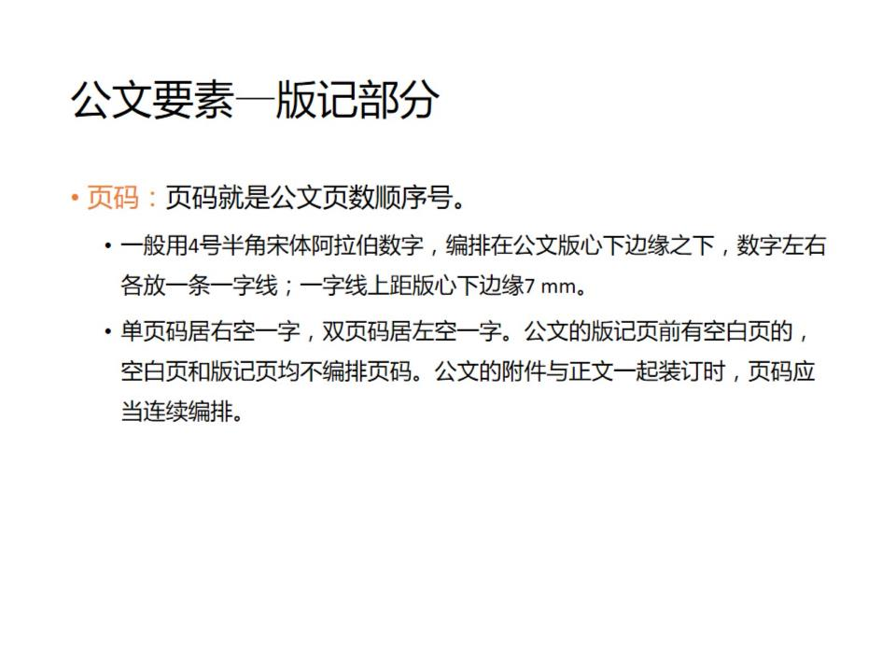
公文要素—版记部分

Slide 23
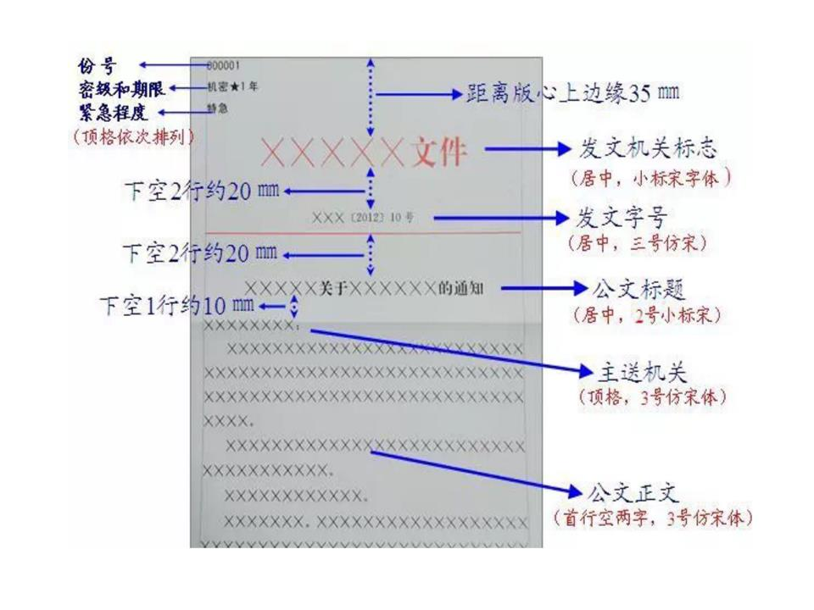

Slide 24
